Slide 1

NÚMEROS PRIMOS Y COMPUESTOS.
FACTORIZACIÓN

Slide 2
Un número es primo si tiene solo dos divisores naturales: el mismo y 1. Si tiene más de dos divisores naturales, es compuesto. El 0 y el 1 no son primos ni compuestos.
Ejemplos:
3, 5, 7, 11 y 13 son primos, en cambio, 9 es compuesto (es divisible por 1, 3 y 9).

Slide 3
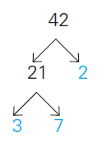

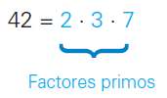
Factorizar un número es escribirlo como un producto de números primos. Para hacerlo,
podemos armar un esquema con flechas o uno vertical con divisiones sucesivas.
Ejemplo:
Buscamos dos divisores de los números compuestos hasta que todos sean primos.
Vamos dividiendo por números primos hasta obtener cociente 1.
Factorización de 42

